Slide 1
UỶ BAN NHÂN DÂN QUẬN LONG BIÊN TRƯỜNG MẦM NON GIA QIUẨT
Hoạt động: Làm quen với toán:
Đếm đến 4, nhận biết nhóm số lượng 4
Đối tượng: Mẫu giáo bé
GV: Hoàng Thị Ming Giang

Slide 2
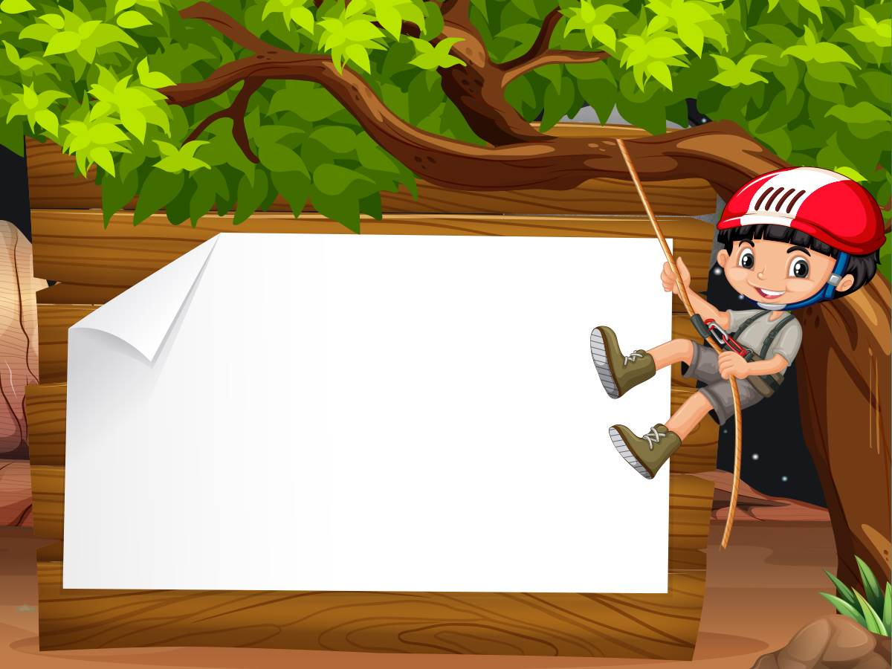
BÉ VUI HỌC TOÁN
GIÁO VIÊN: NGÔ THỊ DUYÊN
ĐỐI TƯỢNG: TRẺ 3-4 TUỔI

Slide 3
MỤC ĐÍCH YÊU CẦU:
1. Kiến thức
- Trẻ biết đếm và nhận biết các nhóm số lượng trong phạm vi 4.
2. Kỹ năng
- Trẻ có kỹ năng xếp tương ứng 1-1.
- Trẻ diễn đạt được kết quả của từng nhóm đối tượng.
- Trẻ tìm và đặt được thẻ số tương ứng với số lượng của từng nhóm.
- Rèn trẻ kỹ năng trả lời câu hỏi to rõ ràng mạch lạc.
3. Thái độ
- Trẻ hứng thú tham gia vào các hoạt động cùng PH.

Slide 4
HĐ1: Ôn nhóm số lượng 3

Slide 5
HĐ1: Ôn nhóm số lượng 3

Slide 6
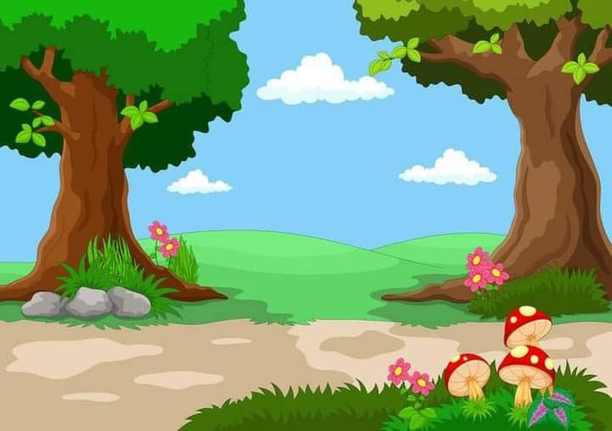
HĐ1: Ôn nhóm số lượng 3

Slide 7
HĐ1: Ôn nhóm số lượng 3

Slide 8
HĐ2: Đếm đến 4, nhận biết nhóm số lượng trong phạm vi 4

Slide 9
HĐ 2: Đếm, nhận biết nhóm số lượng trong phạm vi 4

Slide 10
HĐ 2: Đếm, nhận biết nhóm số lượng trong phạm vi 4

Slide 11
HĐ 2: Đếm, nhận biết nhóm số lượng trong phạm vi 4

Slide 12
HĐ 2: Đếm, nhận biết nhóm số lượng trong phạm vi 4

Slide 13
HĐ 2: Đếm, nhận biết nhóm số lượng trong phạm vi 4
?

Slide 14
HĐ 2: Đếm, nhận biết nhóm số lượng trong phạm vi 4

Slide 15
HĐ 2: Đếm, nhận biết nhóm số lượng trong phạm vi 4

Slide 16
HĐ 2: Đếm, nhận biết nhóm số lượng trong phạm vi 4

Slide 17
HĐ 2: Đếm, nhận biết nhóm số lượng trong phạm vi 4

Slide 18
HĐ 2: Đếm, nhận biết nhóm số lượng trong phạm vi 4

Slide 19
HĐ3: Ôn luyện, củng cố

Slide 20
HĐ3: Ôn luyện, củng cố
Trò chơi: “Bé nhanh trí”
Hết giờ
5
4
3
1
2

Slide 21
HĐ3: Ôn luyện, củng cố
Trò chơi: “Bé nhanh trí”

Slide 22
HĐ3: Ôn luyện, củng cố
Trò chơi: “Bé nhanh trí”
1)
2)
Hết giờ
5
4
3
1
2

Slide 23
HĐ3: Ôn luyện, củng cố
Trò chơi: “Bé nhanh trí”
Hết giờ
5
4
3
1
2

Slide 24
HĐ3: Ôn luyện, củng cố
Trò chơi: “Bé nhanh trí”

Slide 25
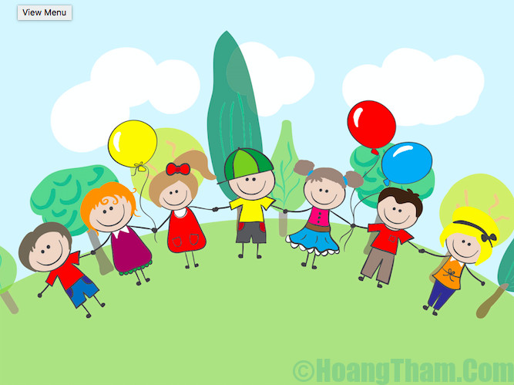
Xin chào và hẹn gặp lại các bé trong những buổi học sau !

